Slide 1
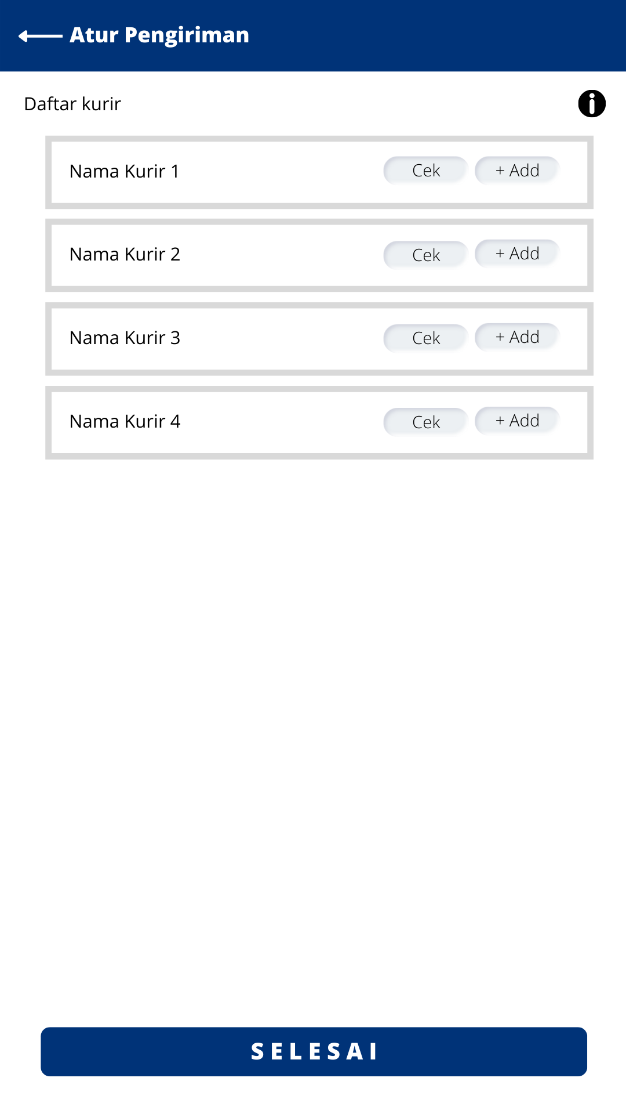
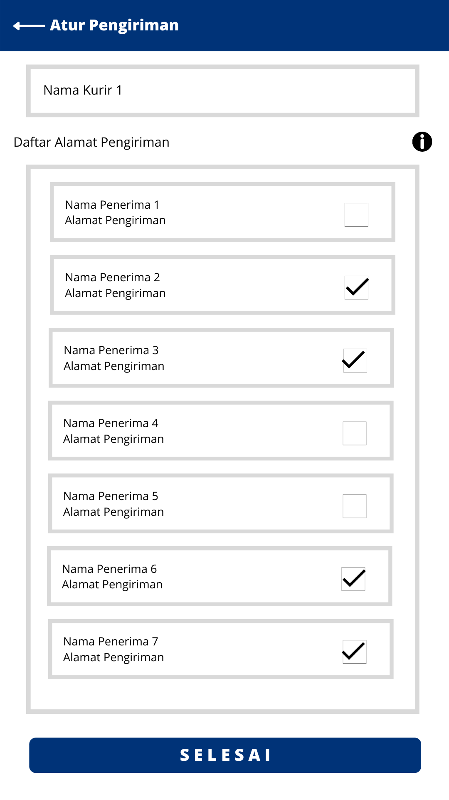
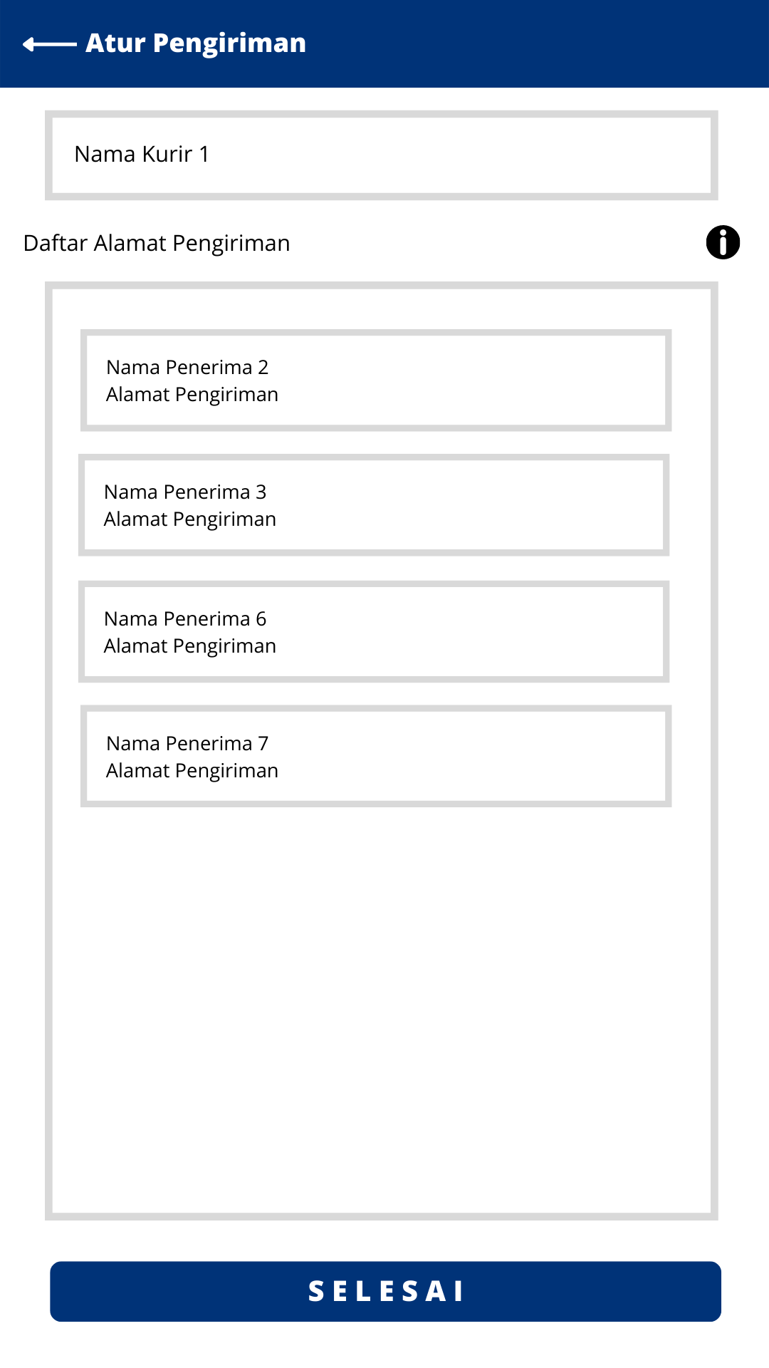
Koor Kurir – Atur Pengiriman
..-Atur Pengiriman - Add
..-Atur Pengiriman - Cek

Slide 2
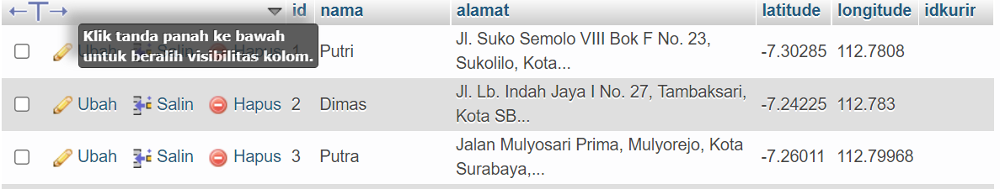
Koor Kurir – Atur Pengiriman
..-Atur Pengiriman - Add
..-Atur Pengiriman - Cek
Menampilkan List nama kurir yang terdapat 2 pilihan button Add (menambahkan alamat2 pengiriman terhadap setiap kurir), dan Cek (melihat daftar alamat yang sudah ditambahkan)
Menambahkan Alamat dengan cara menceklist, setelah selesai maka pilih button “Selesai”. Data ini akan dikirim ke database pada table pengiriman (secara otomatis menambahkan kode kurir ke alamat pengiriman, cth gambar dibawah)
Menampilkan daftar alamat yang sudah ditambahkan.
Contoh database, hasil dari penyelesaian halaman ..-Atur Pengiriman-Add
K001
K001

Slide 3
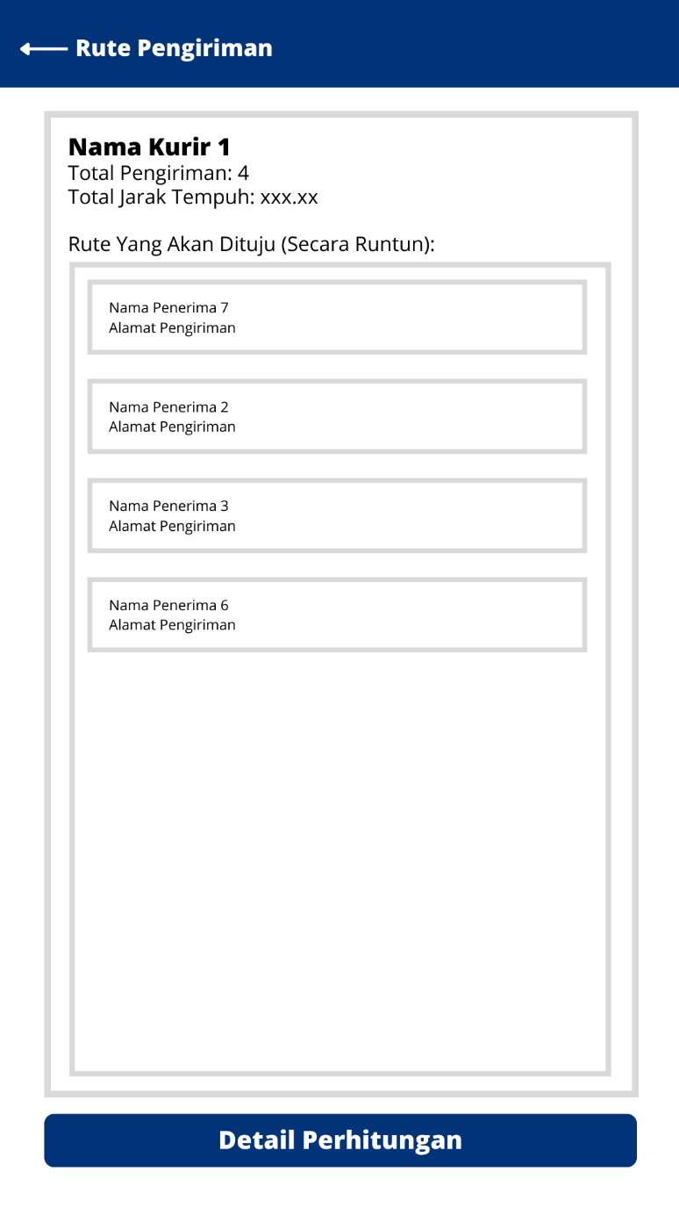
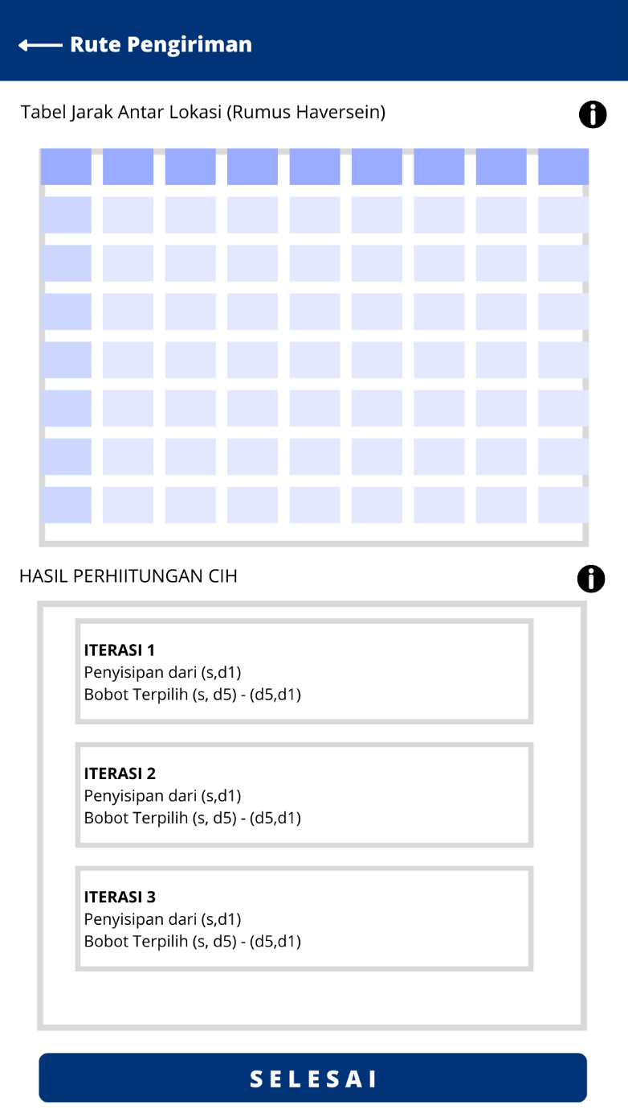
Halaman Rute Pengiriman
Menampilkan hasil dari detail perhitungan
Menampilkan rute pengiriman yang sudah dianalisis menggunakan metode Traveling Salesman Problem (TSP)

